Slide 1
SALUD y ACCIÓN
Podcast del HCANK para una Comunidad Saludable

Slide 2
OBJETIVOS
ACCESO A LA INFORMACIÓN
PROGRAMAS PÚBLICOS
SERVICIOS DE SALUD
ESPECIALIDADES MÉDICAS
CAPACIDAD PRODUCTIVA
Y PRESTACIONAL
SENSIBILIZAR A TRAVÉS DE PREVENCIÓN EN SALUD Y PROBLEMÁTICAS SANITARIAS
FORTALECER LA ARTICULACIÓN PARA LA PRODUCCIÓN
DE CONTENIDOS

Slide 3
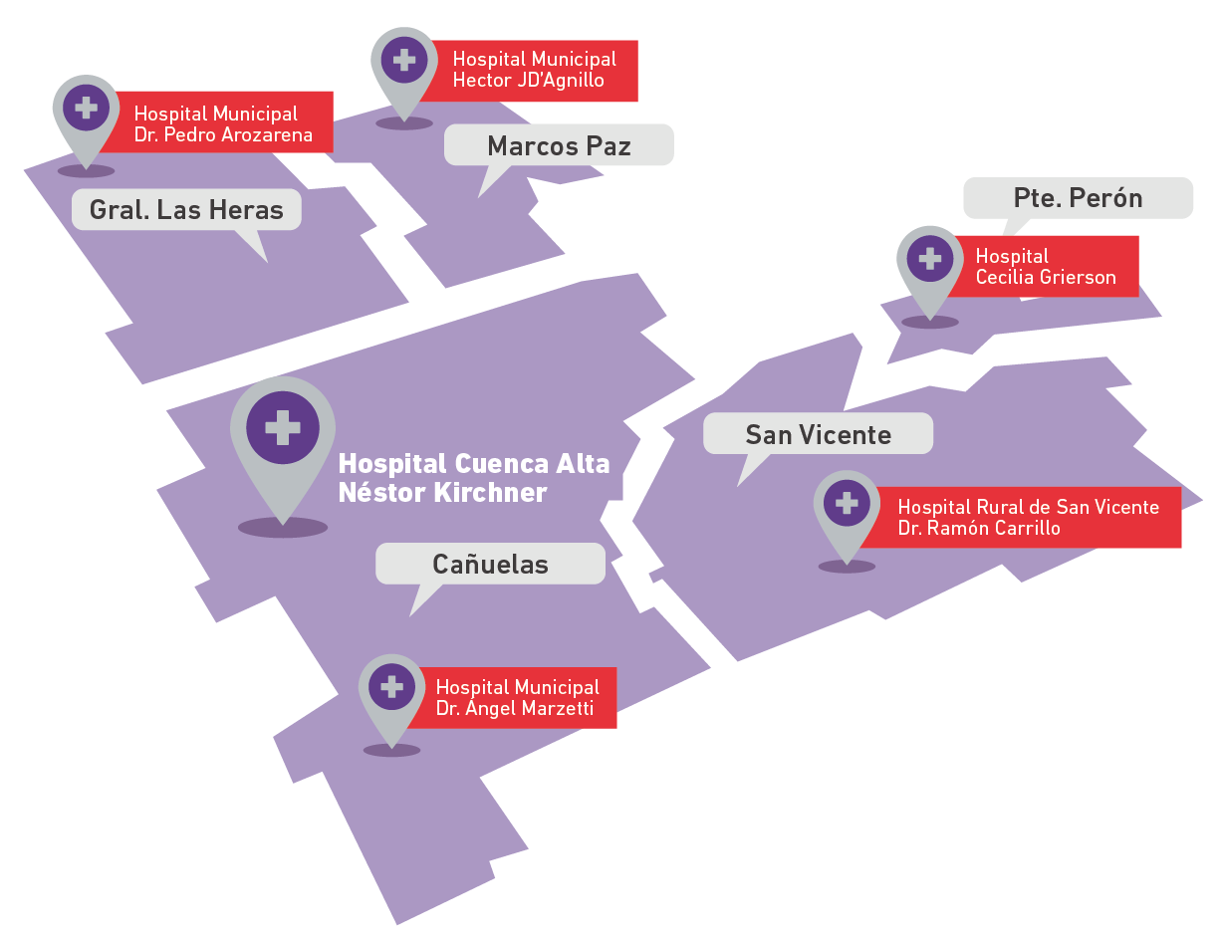
PODCAST
ORGANICACIÓN
Y GESTIÓN
DESTINATARIES

Slide 4
ALCANCES
AGENDA DE TEMAS
CAMPAÑAS EN SALUD
MULTIDISCIPLINARIEDAD
55 15 37

Slide 5
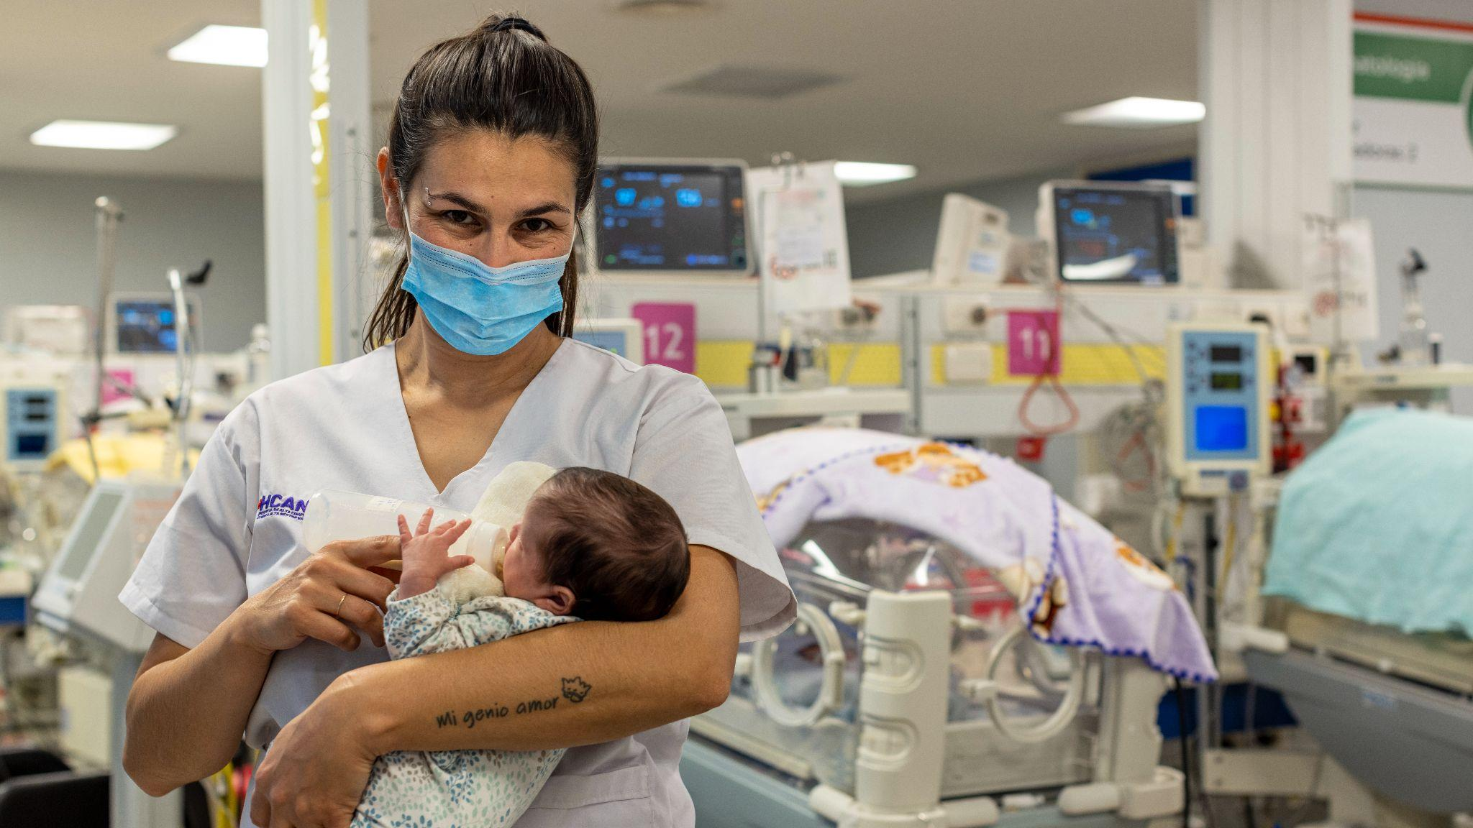
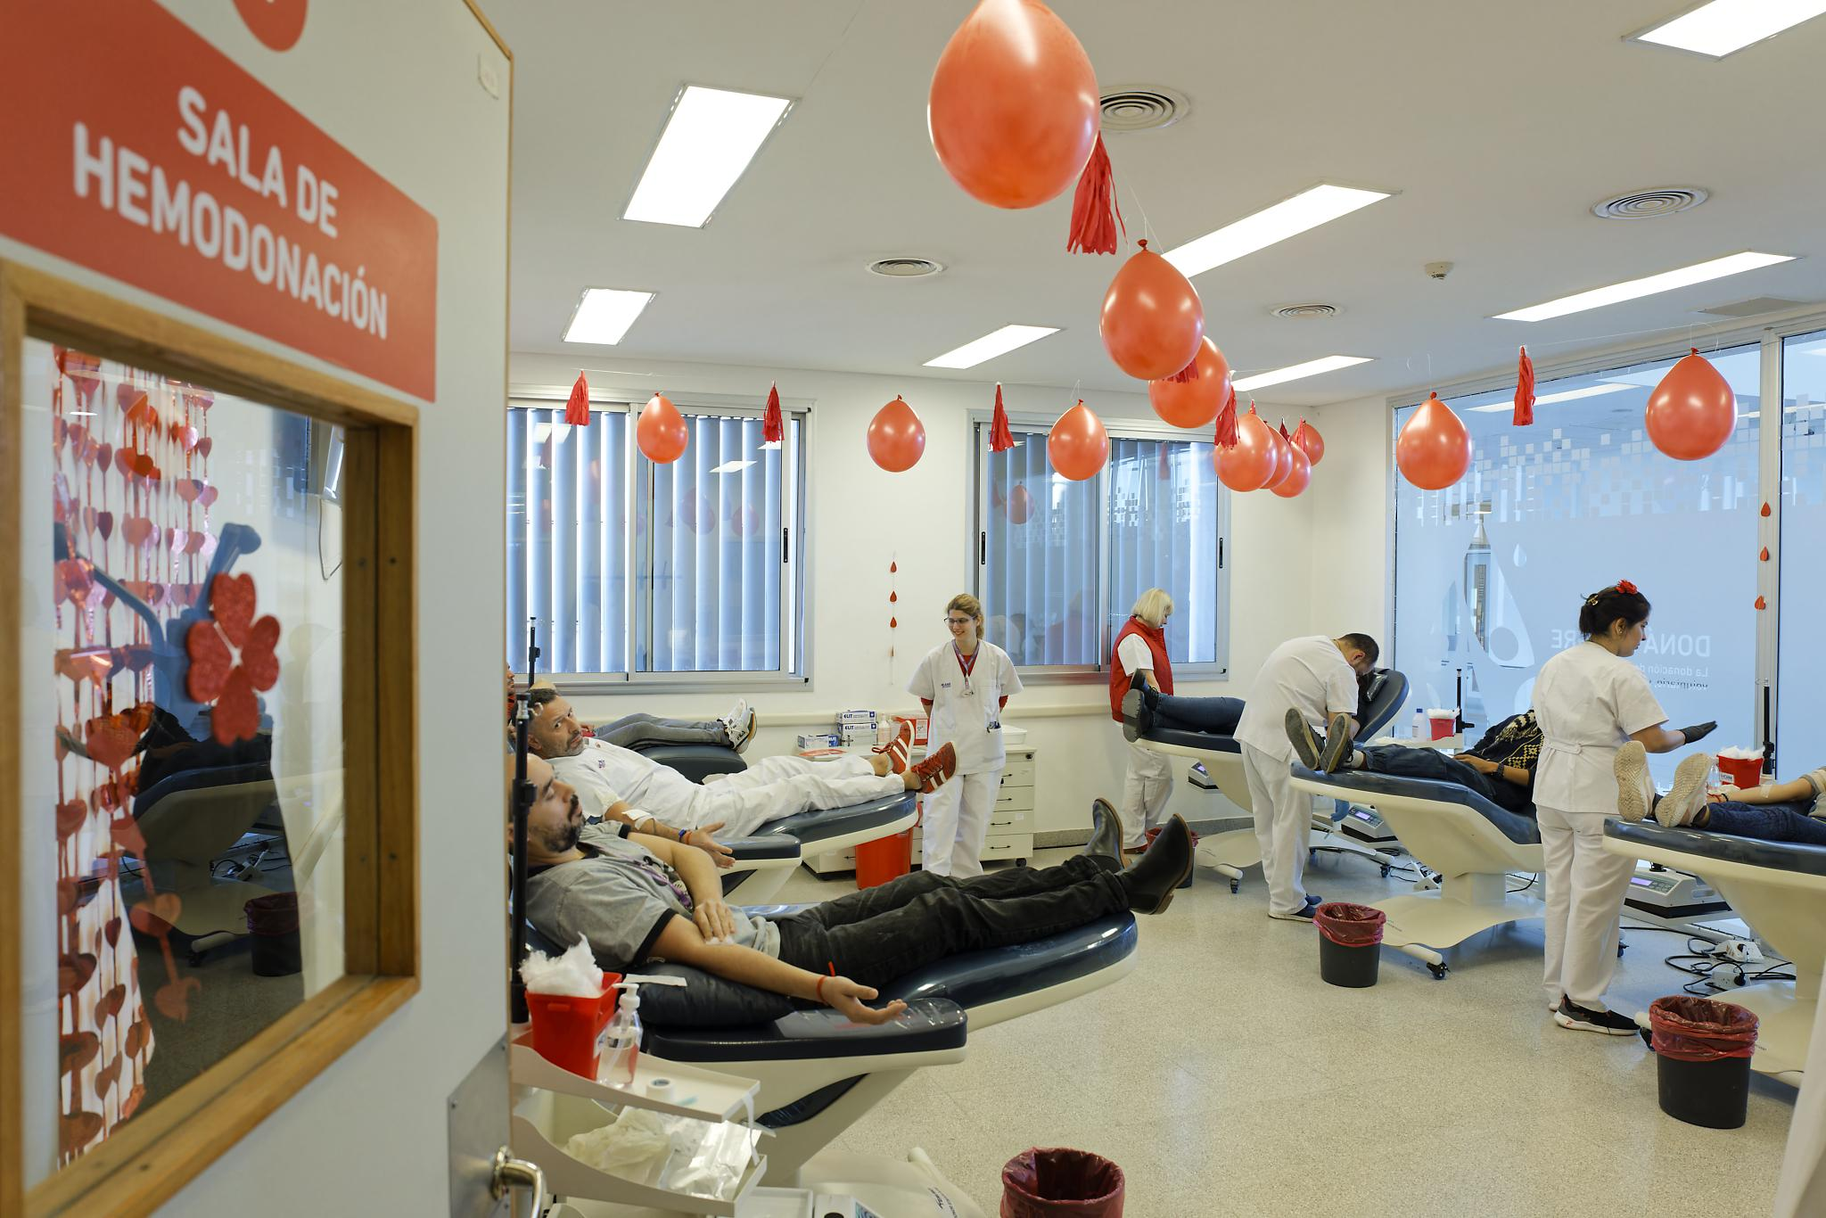
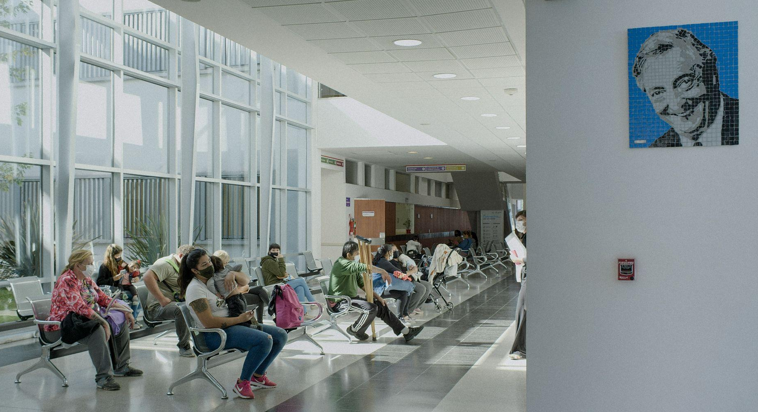
REFLEXIONES
CONVERGENCIA DIGITAL
UNIVERSO DIVERSO
COMPARTIR HERRAMIENTAS
EXTENSIÓN TERRITORIAL
MEDIOS REGIONALES
REDES SOCIALES
INTERACCIÓN EN RED
CULTURA DE CUIDADOS

Slide 6
¡Gracias!

